Slide 1
物件導向設計實習
Git教學

Slide 2
版本控制
在任何專案下，保存文件、程式等檔案都是很重要的工作。
在保存檔案當下，檔案之間的演進過程及歷史紀錄都會記錄下來。
因此會對專案下的檔案都會做版本控制的動作。
版本控制系統是一個能夠記錄一個或一組檔案在某一段時間的變更，使得讀者以後能取回特定版本的系統。

Slide 3
為什麼要使用版本控制？
檔案被自己或別人覆蓋，刪除
想復原前幾天寫的版本
想查看跟昨天寫的差別在哪裡
新功能開發到一半，原版本有問題要修改
……

Slide 4
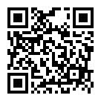
問卷調查
Notes:
https://forms.gle/ZevWzHfpAarsfwiF7

Slide 5
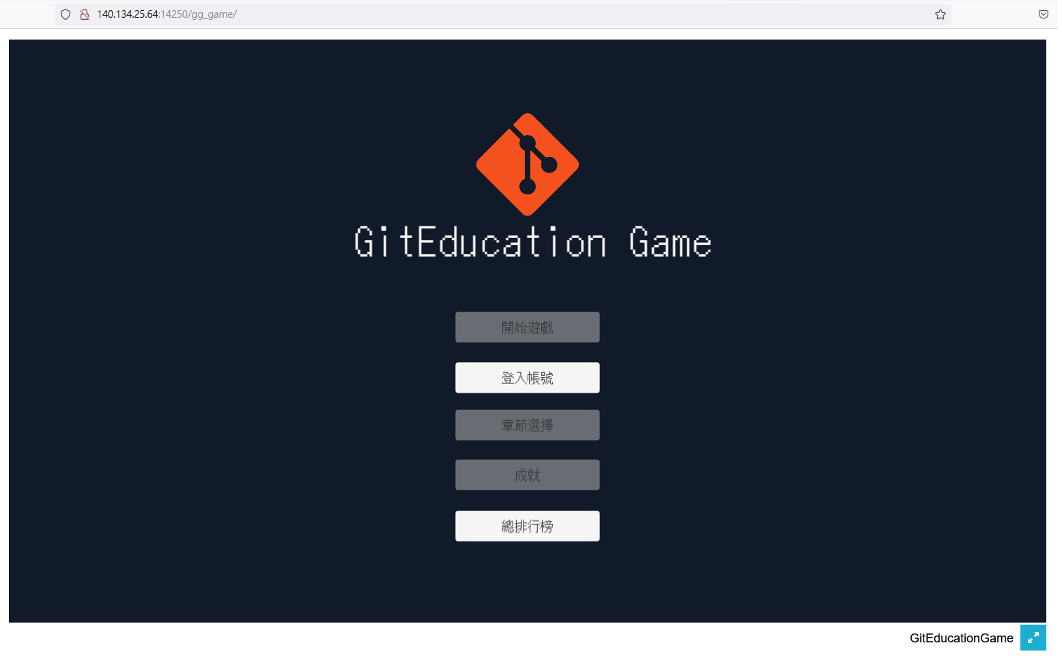
GitEducation Game
遊戲網址：http://140.134.25.64:14253/gg_game/

Slide 6
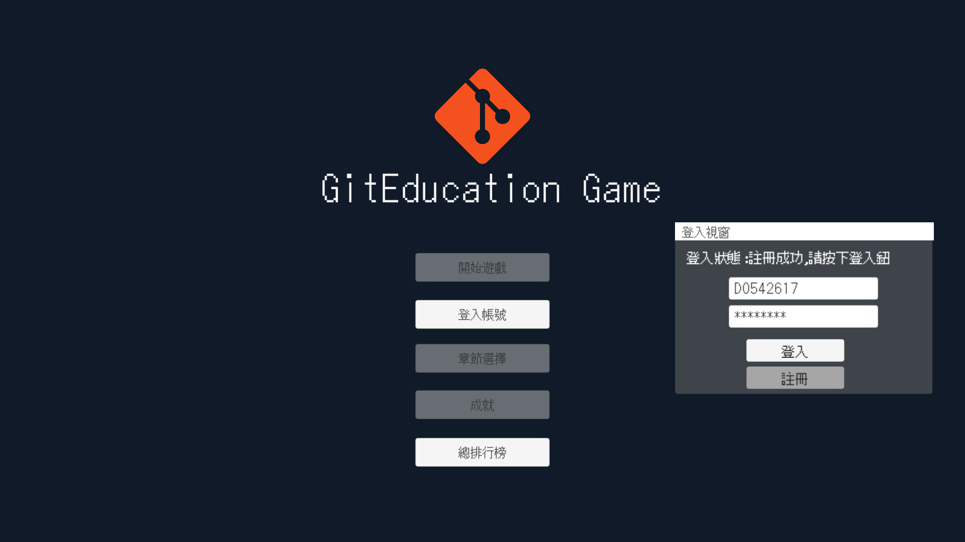
GitEducation Game
註冊帳號並登入

Slide 7
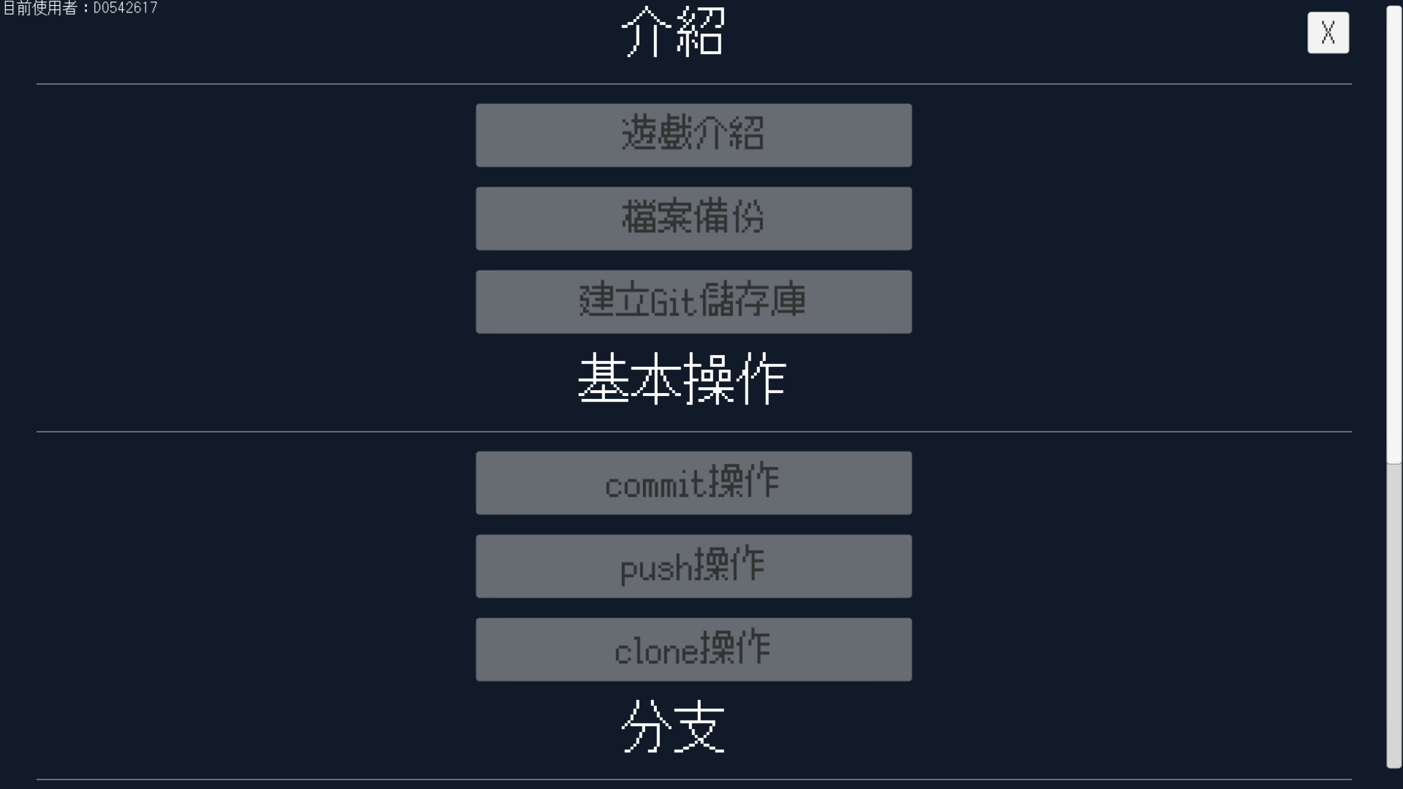
GitEducation Game
每個關卡代表一個Git 指令或概念教學

Slide 8
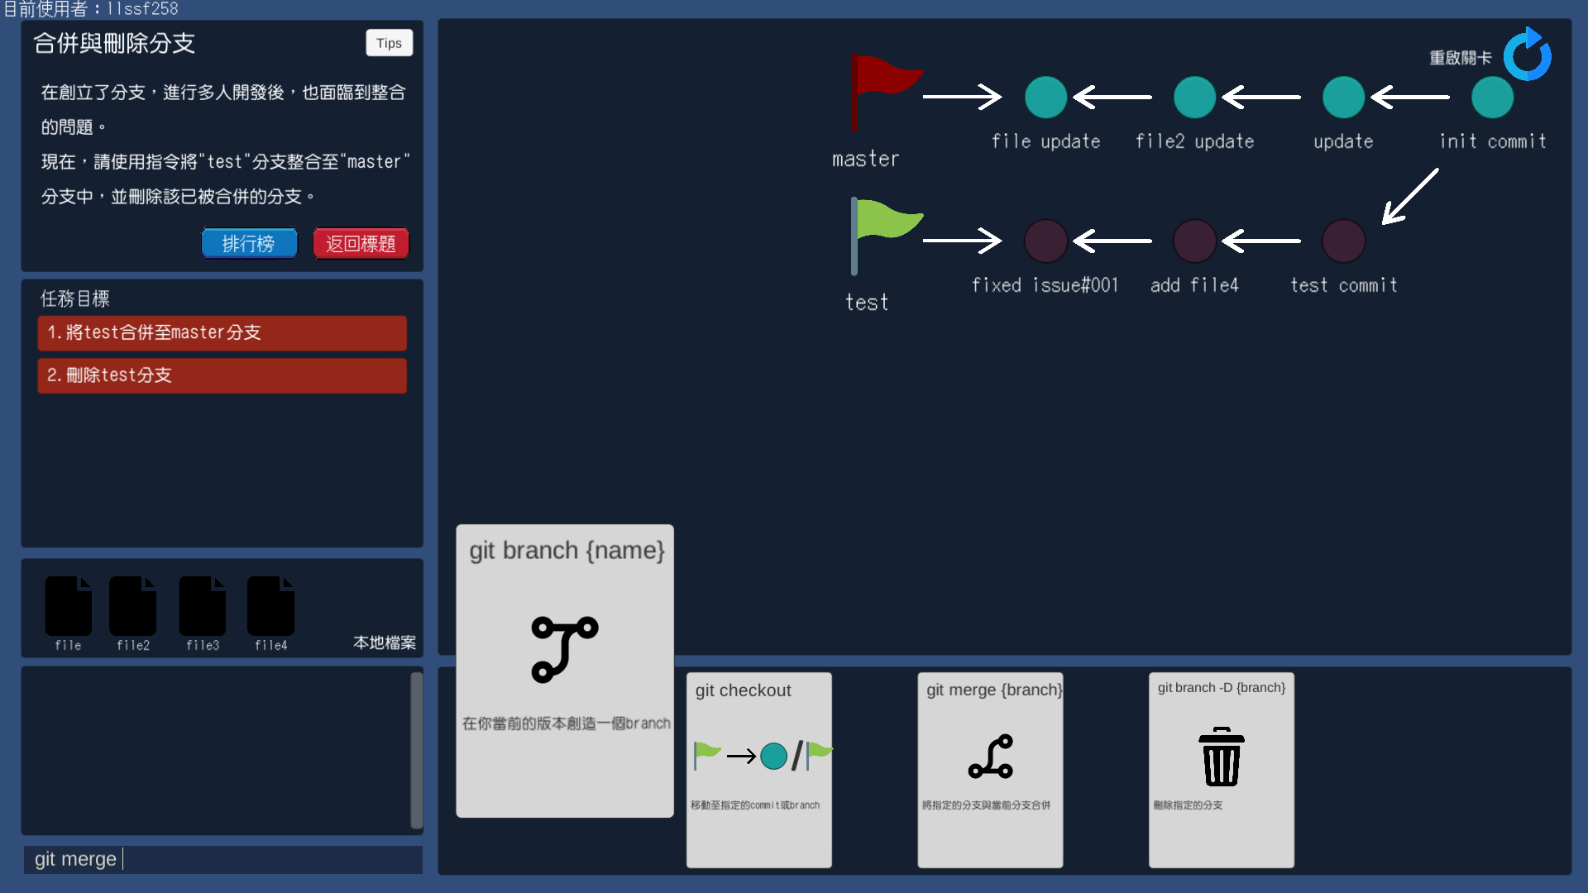
GitEducation Game

Slide 9
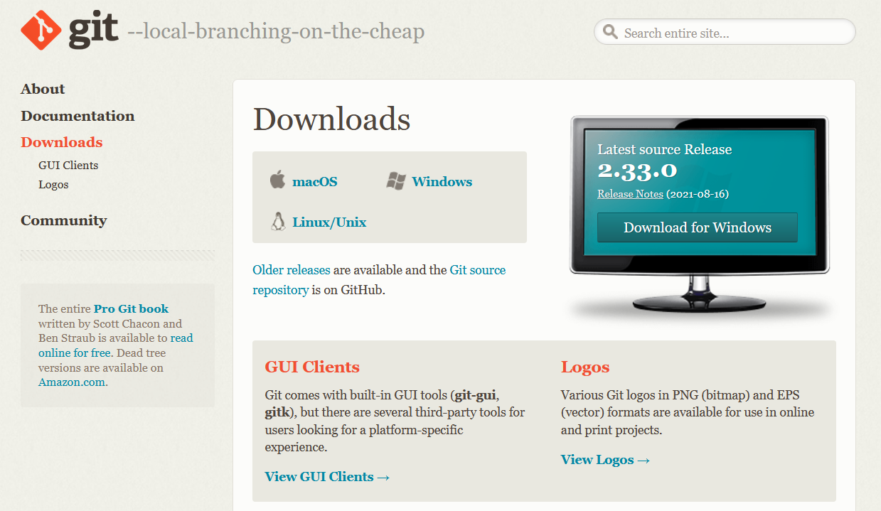
Git安裝
Git下載網址：https://git-scm.com/downloads

Slide 10
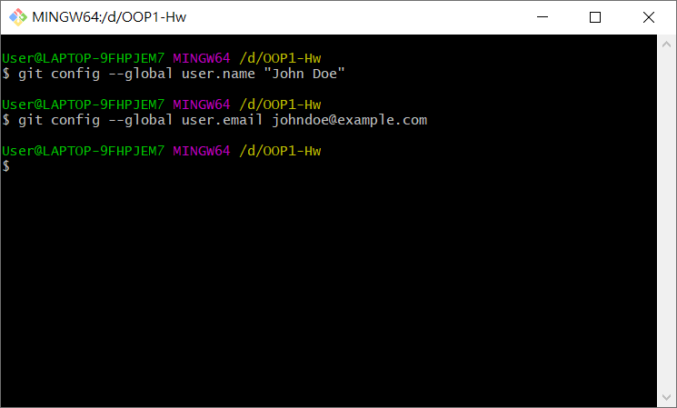
Git初次使用設定
設定使用者資料
git config --global user.name “Your name”
git config --global user.email example@example.com

Slide 11
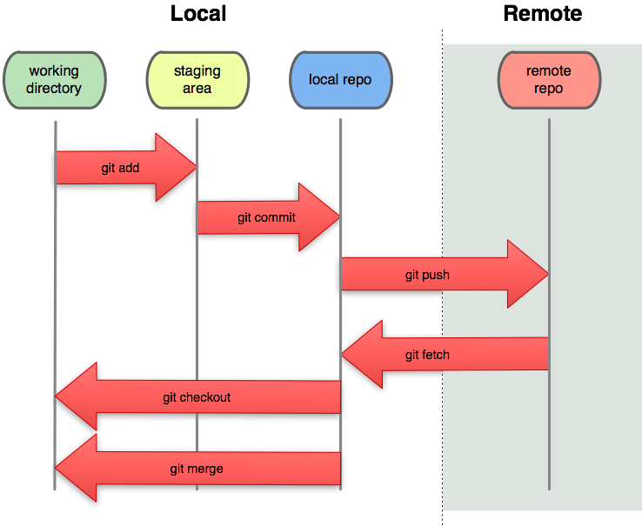
Git運作

Slide 12
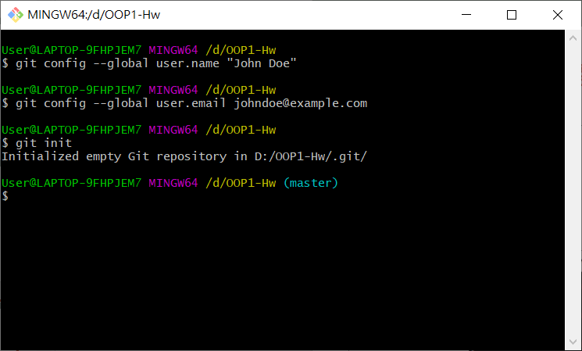
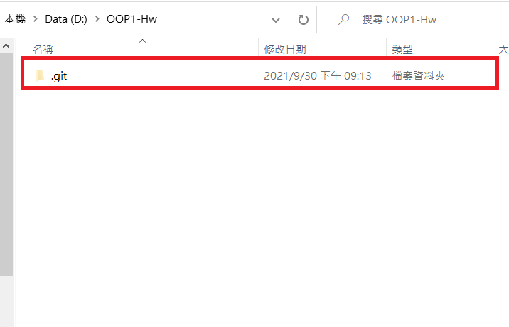
Git建立專案
建立程式儲存庫（repository）
git init
工作目錄（working directory）

Slide 13
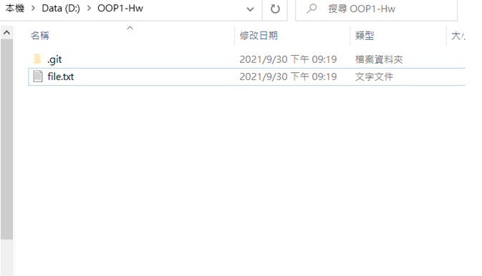
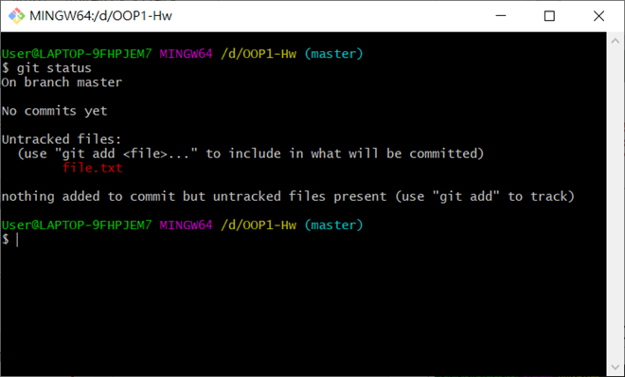
追蹤檔案₁
建立一個檔案
git status查看

Slide 14
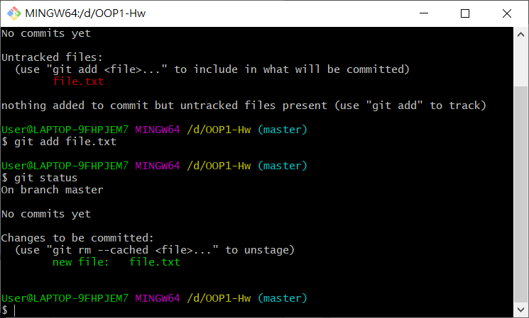
追蹤檔案₂
git add [檔案]
staged area
git add 不是新增檔案，是把已有檔案放入暫存區

Slide 15
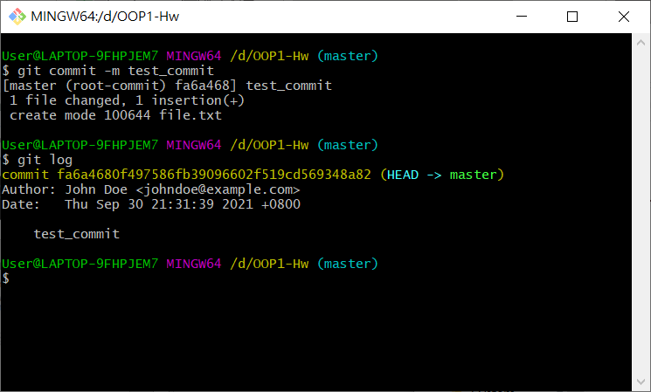
提交版本
git commit –m [版本訊息]
git log

Slide 16
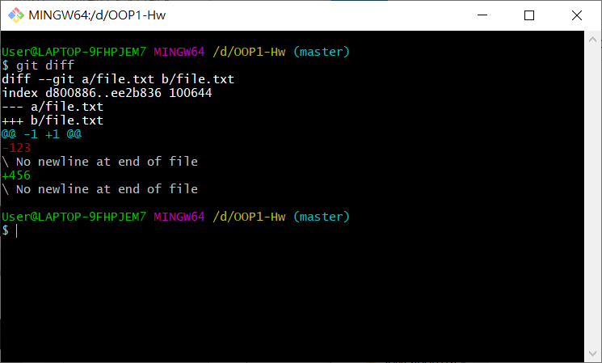
查看檔案內容差別
修改file.txt內容
git diff

Slide 17
Git運作

Slide 18
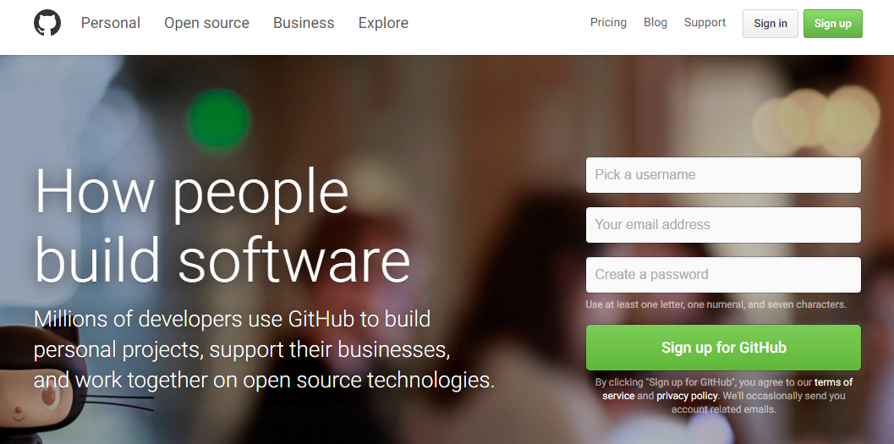
GitHub
GitHub網址:https://github.com/
註冊

Slide 19
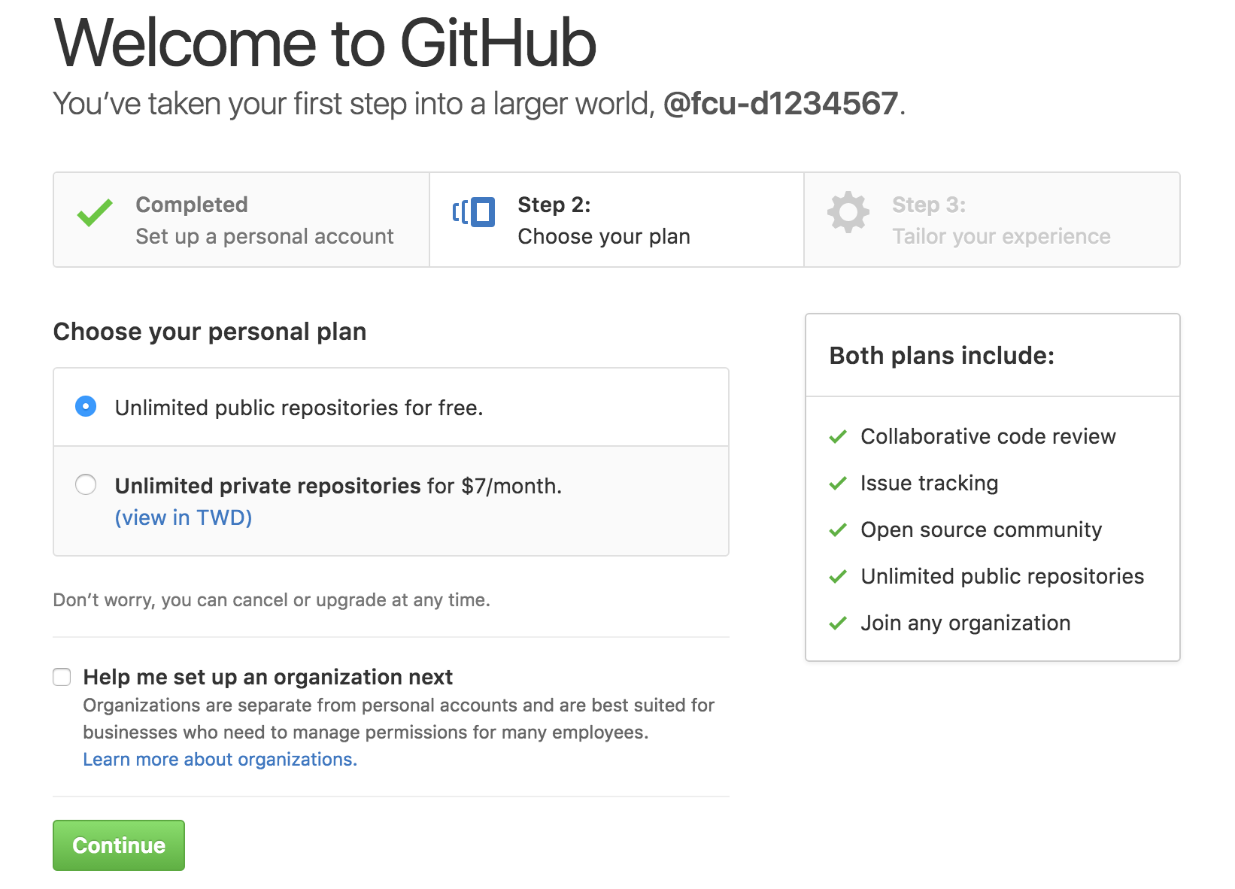
GitHub

Slide 20
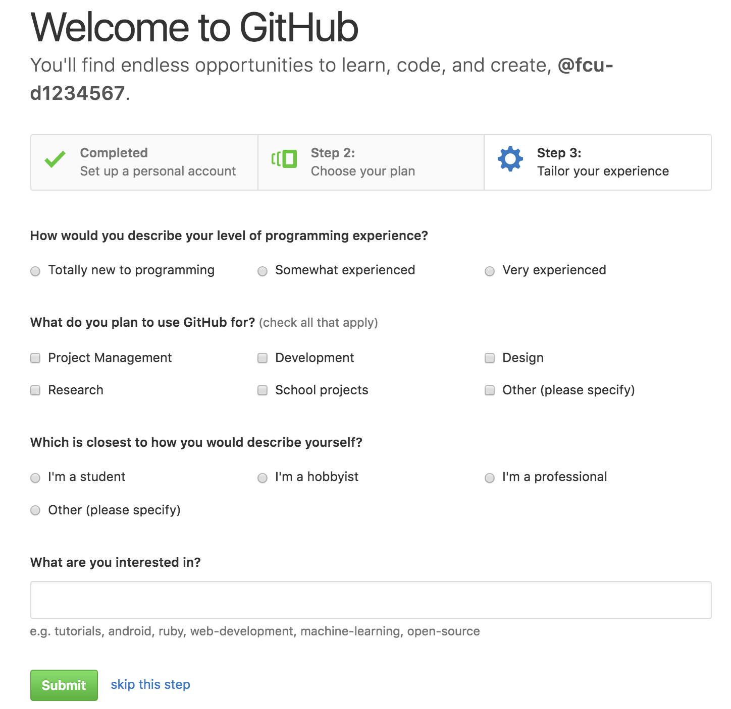

Slide 21
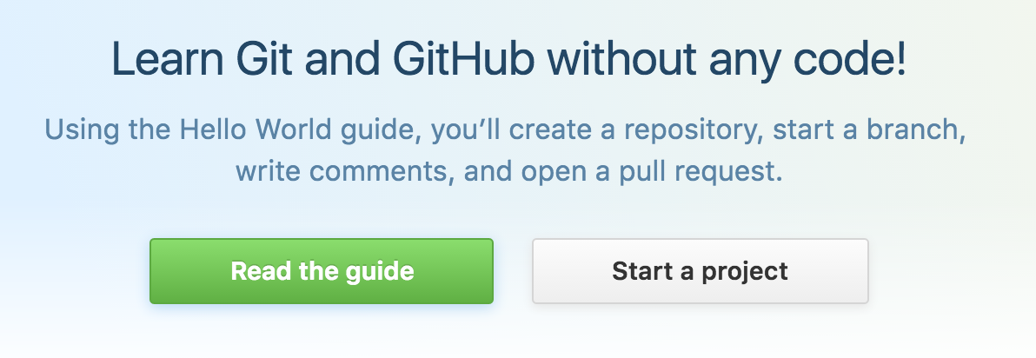
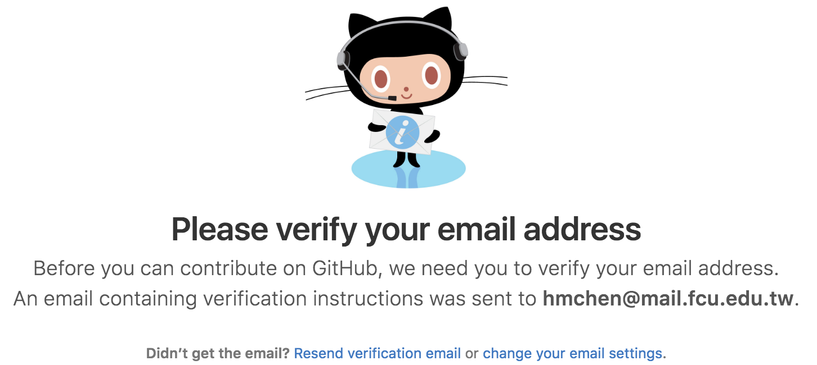

Slide 22
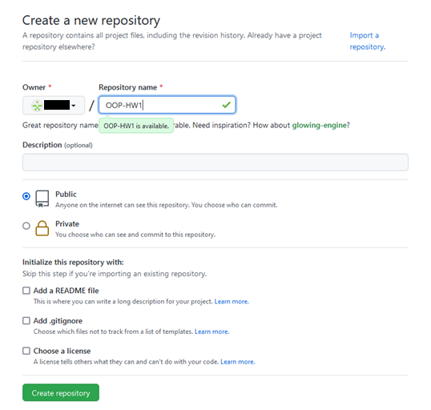
GitHub 建立專案₁

Slide 23
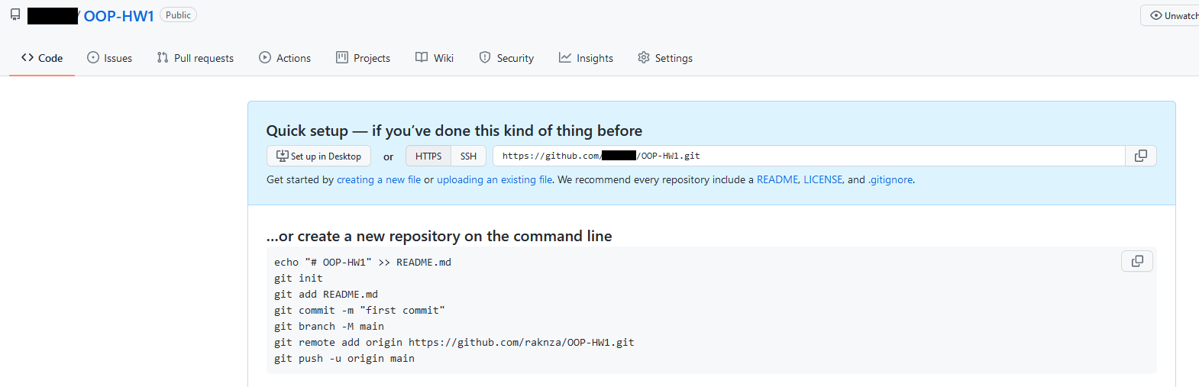
GitHub 建立專案₂

Slide 24
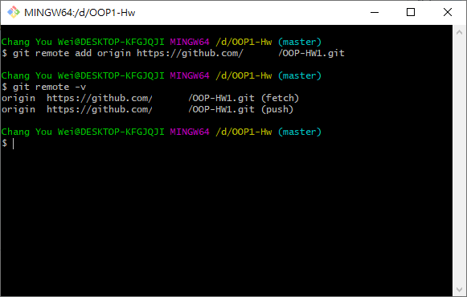
新增遠端（Remote） 專案
git remote add [簡稱] [網址]
git remote -v

Slide 25
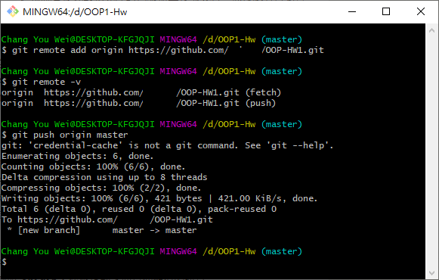
推送（Push） ₁
git push [遠端名稱] [分支]
將本地的master分支上傳至 遠端（origin）的master分支
出現需要授權可將網址複製到已登錄之瀏覽器並進行授權

Slide 26
推送（Push） ₂
Mac的授權方式不太一樣，需要personal access token
https://docs.github.com/en/authentication/keeping-your-account-and-data-secure/creating-a-personal-access-token
或是設定ssh key
https://ithelp.ithome.com.tw/articles/10205988
push到github前要先存在commit
修改完檔案要再次commit及push才會被儲存

Slide 27
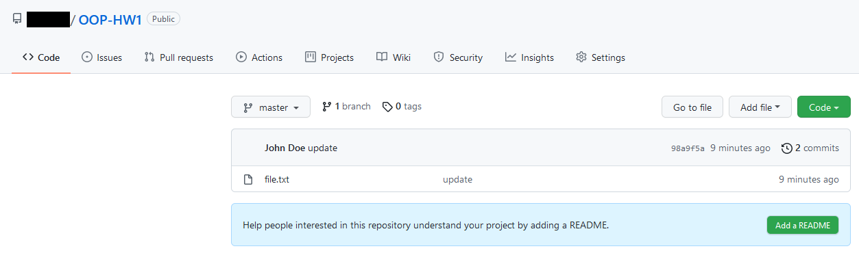
查看Github上專案

Slide 28
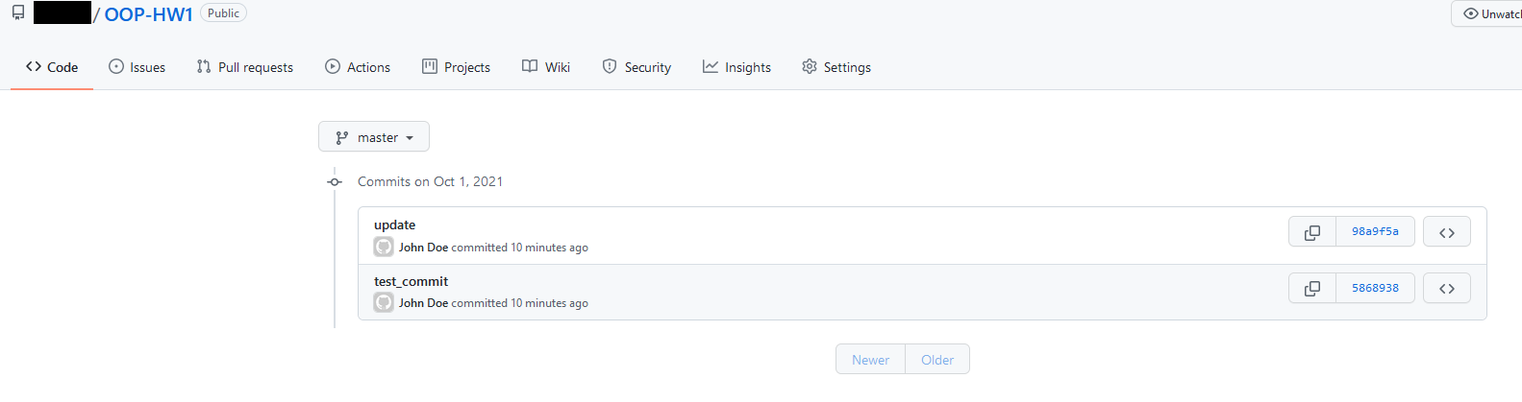
查看Commit歷程₁

Slide 29
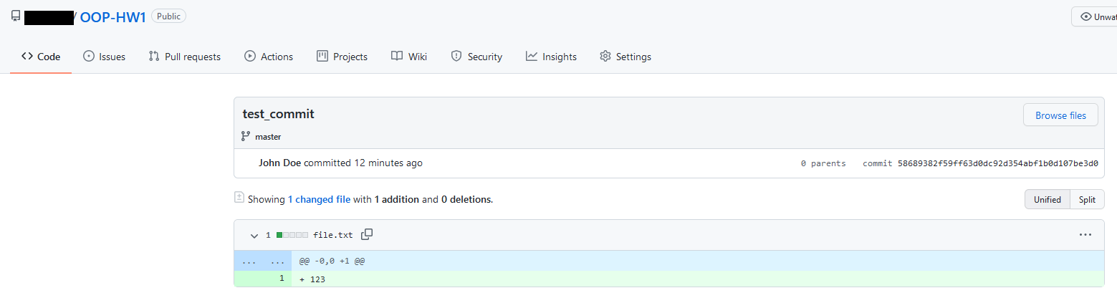
查看Commit歷程₂

Slide 30
練習1
建立一個程式儲存庫（git repository）
建立一個Java專案並加入至暫存區
提交一個版本
註冊（或登入）Github
創立一個專案
將該專案新增至先前建立的儲存庫
推送至github
提示：”git add . “可以將當前資料夾內所有檔案一次加入暫存區

Slide 31
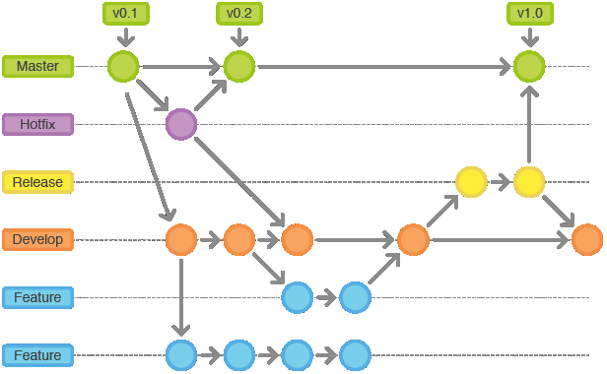
Git分支

Slide 32
Git分支
在同一個儲存庫裡同時進行多個不同的修改
讓分開的分支不受其他分支的影響

Slide 33
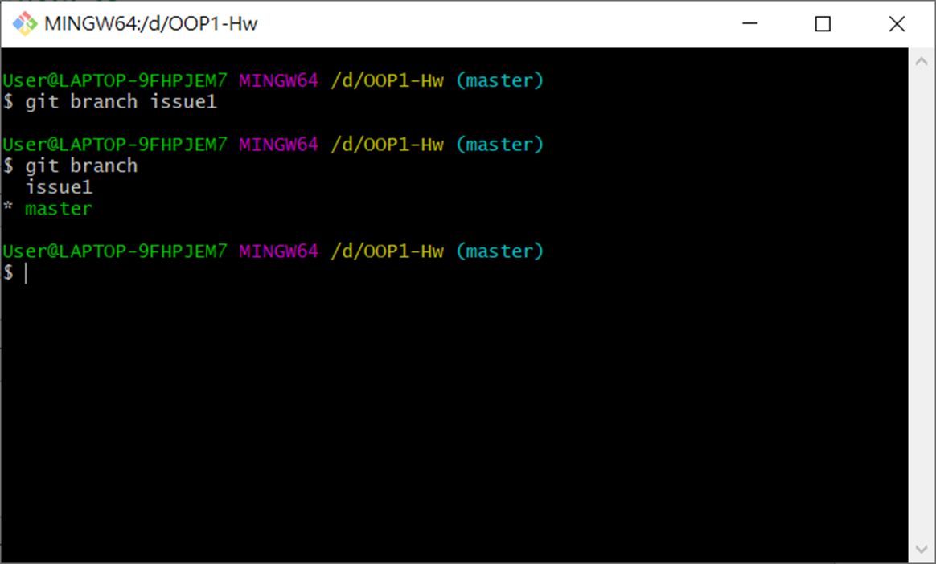
分支（Branch）
git branch [分支名稱] 創立分支
git branch 查看分支

Slide 34
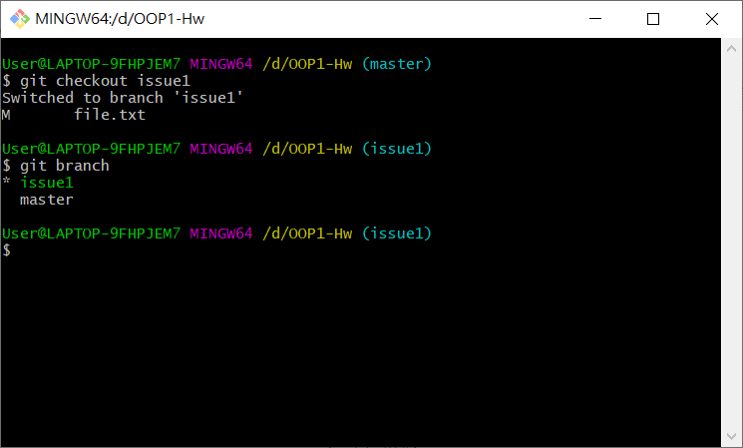
切換（checkout）
git checkout [分支名稱] 切換分支

Slide 35
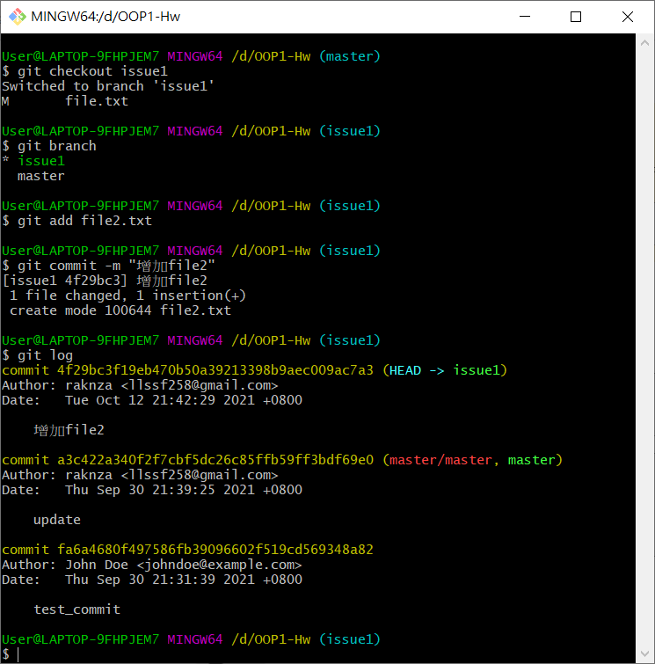
新的提交₁
新增一個檔案並加入追蹤
並且提交一個新的版本

Slide 36
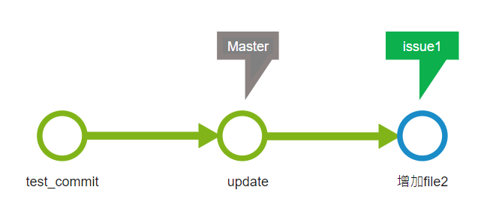
新的提交₂
此時的版本狀態

Slide 37
衝突（conflict） ₁
當某個分支的功能開發完成時，需要合併到其他分支。
進行合併的時候，如果有不同的開發人員改到相同的程式碼，合併將會失敗。
首先針對剛剛的issue1分支，修改file.txt的檔案內容，並進行提交（commit）

Slide 38
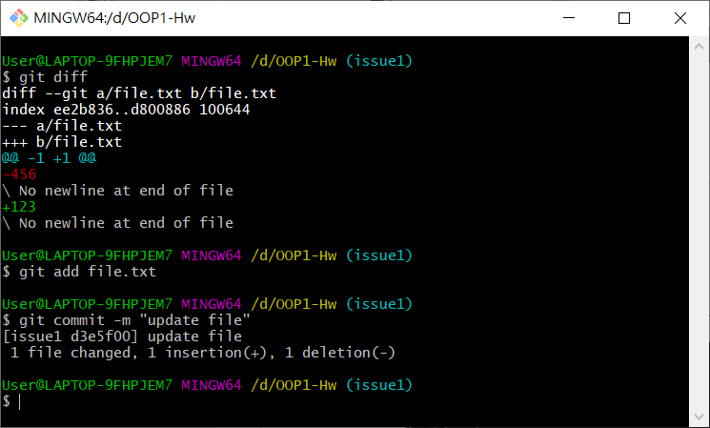
衝突（conflict） ₂

Slide 39
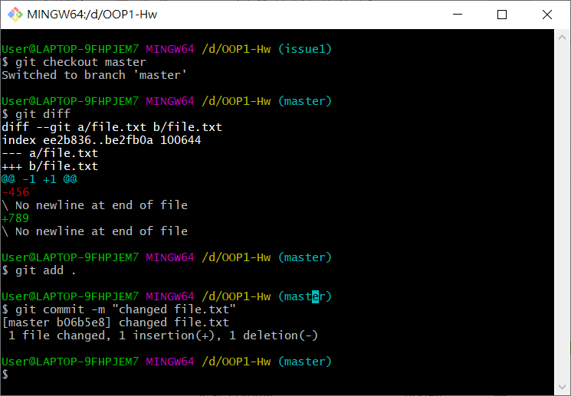
衝突（conflict）₃
切換（checkout）回master分支，同樣對file進行修改，並提交（commit）一個版本

Slide 40
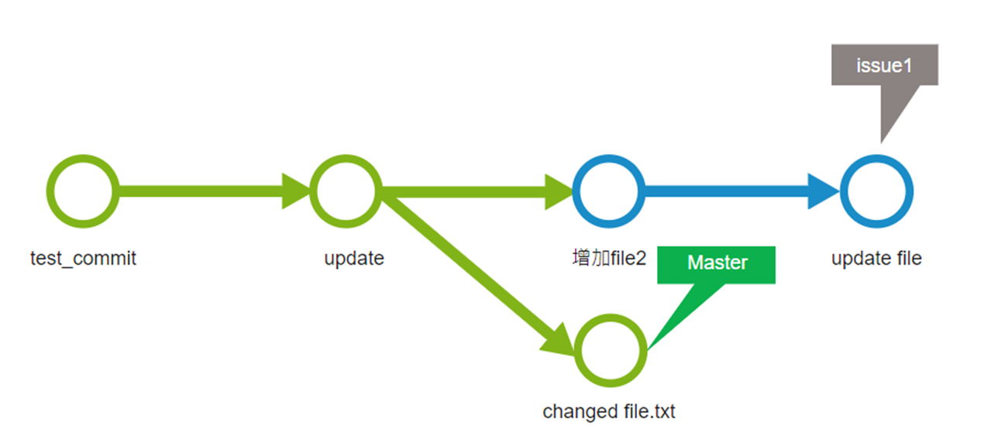
衝突（conflict）₄
此時的版本狀態

Slide 41
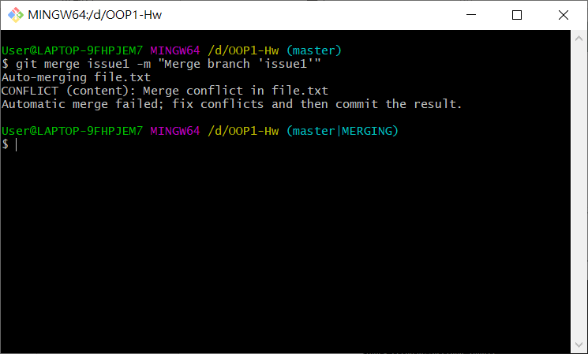
合併（Merge）
git merge [分支名稱]
將某個branch合併至當前的（checkout所在處）

Slide 42

解決衝突（conflict）
此時的版本狀態
衝突發生（conflict）

Slide 43
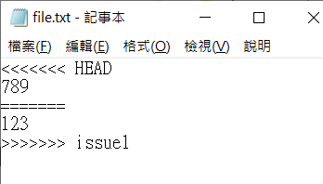
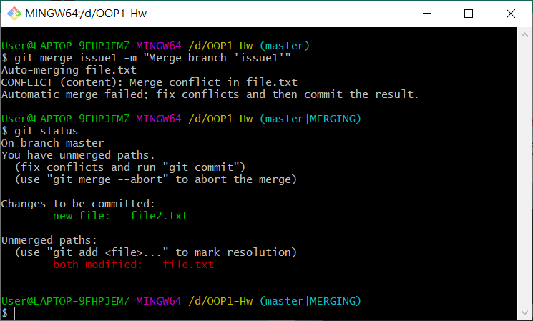
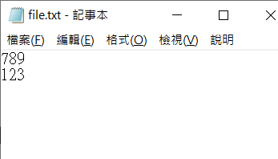
解決衝突₁
git status查看狀態
進入file.txt查看並修正
master分支內容
issue1分支內容
修改並儲存

Slide 44
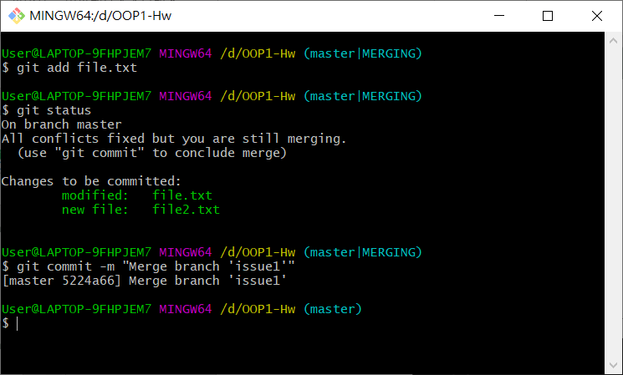
解決衝突₂
重新用git add 加入追蹤
git status查詢狀態
提交

Slide 45
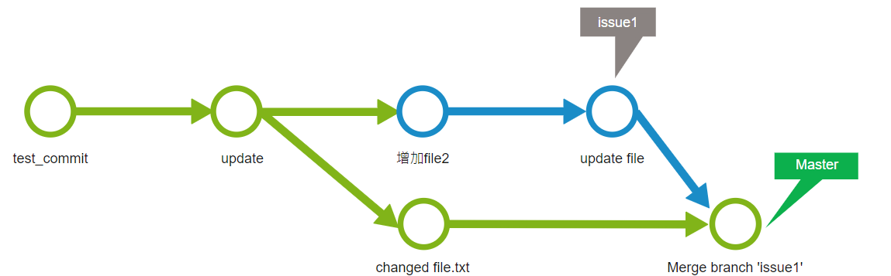
解決衝突₃
此時的版本狀態

Slide 46

刪除分支
開發結束後，已經被合併的分支不再需要使用
git branch –d [分支]

Slide 47
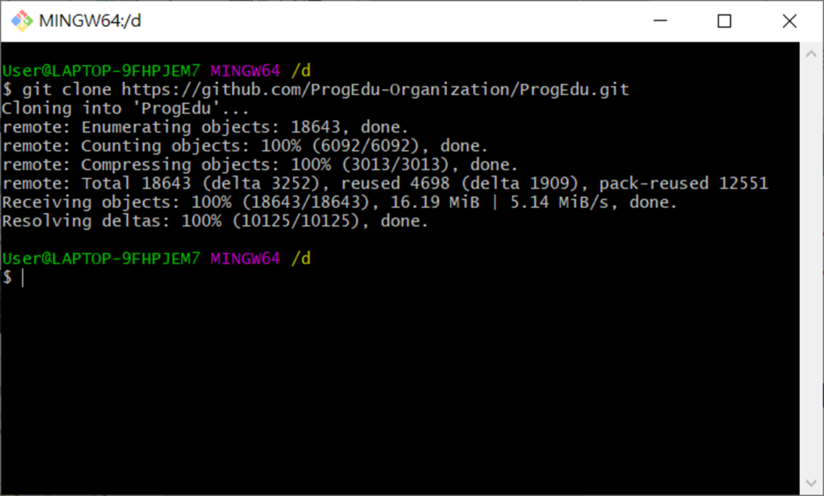
克隆（clone）
維護舊專案、拷貝現有儲存庫
git clone [網址]

Slide 48
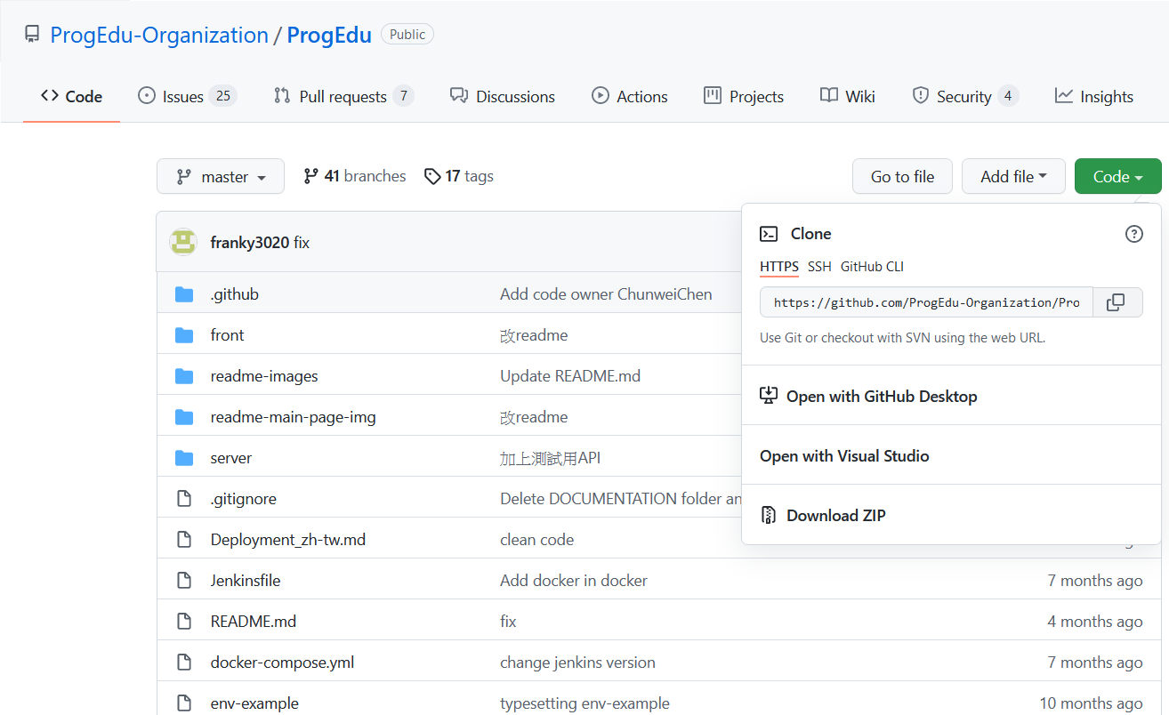

Slide 49
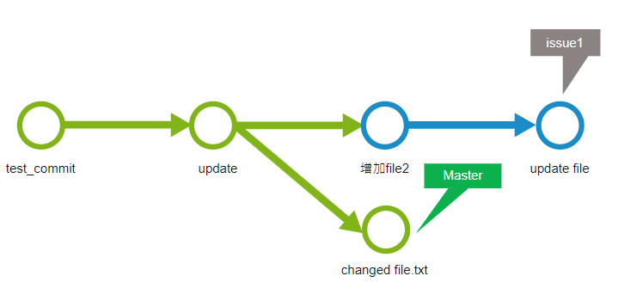
拉取（pull）
從遠端伺服器拉取最新的版本
git pull [遠端名稱] [分支]
你的版本
最新版本

Slide 50
練習2
新增一個分支
修改程式碼進行提交
切回原分支對同一份修改並提交（製造一個衝突）
進行合併
解決衝突
提交衝突解決完後的新版本
推送至遠端（Github）

